Slide 1


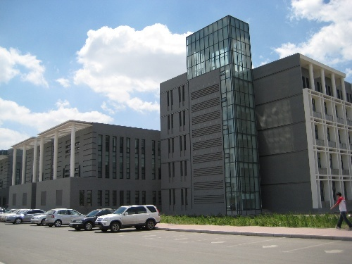
人工智能基础
与或图搜索算法实例演示
授课教师：吕 帅
2020.09
计算机科学与技术学院

Slide 2
目录
1. 与或图搜索
2. 问题描述和问题实例
3. 与或图搜索的评估函数设计
4. 与或图搜索的具体搜索过程
Notes:
项目名称，依托学科和实验室，单独一页

Slide 3
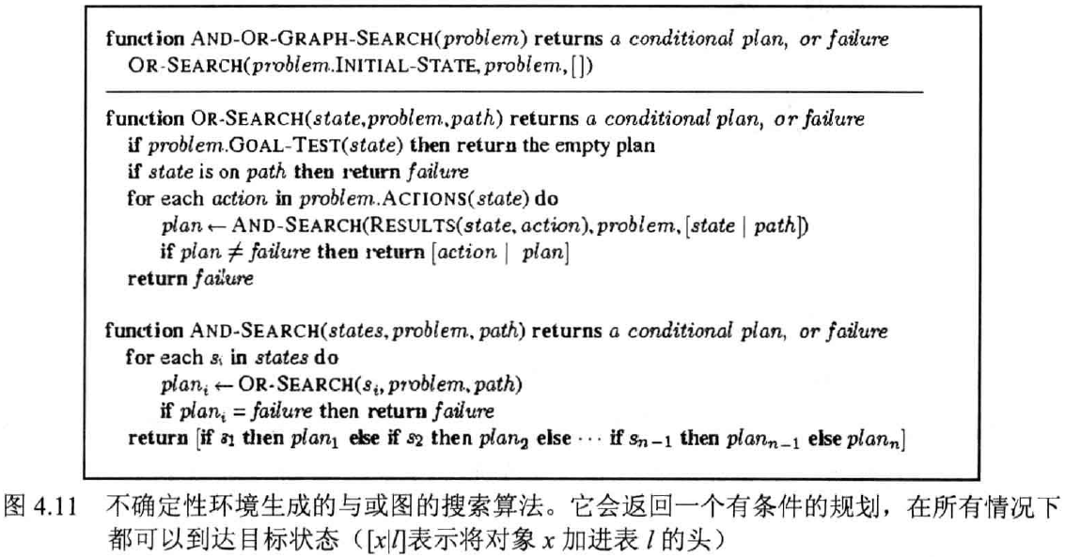
与或图搜索
深度优先递归的与或图搜索
Notes:
项目名称，依托学科和实验室，单独一页

Slide 4
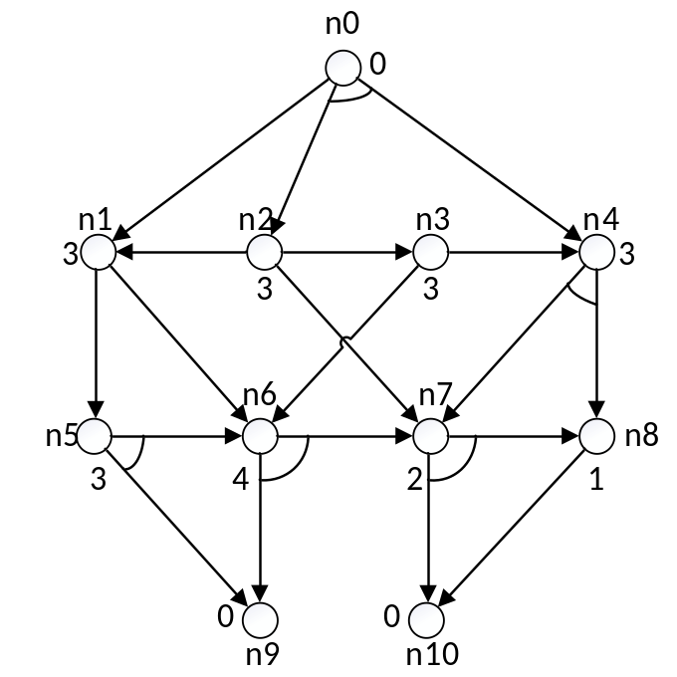
问题描述和问题实例
与或图
  结点间通过K-连接符连接
    K=1代表确定动作；K>1代表不确定动作
  目标：找到从初始结点到达目标结点的最短路径
  初始状态：n₀
  目标状态：n₉和n₁₀
Notes:
项目名称，依托学科和实验室，单独一页

Slide 5
与或图搜索的评估函数设计
评估函数h(n)
  h(n)是从当前结点n到目标结点的最优解的估计代价
  结点n执行k-连接符对应动作的估计代价为h(n)=C_{k}+h(n₁)+…+h(n_{k})
    C_{k}为k-连接符的实际代价
    可能存在多个目标结点
n
…...
n₁
n₂
n_{k}
k个
Notes:
项目名称，依托学科和实验室，单独一页

Slide 6
扩展流程描述
左图：
原始问题
中图：
上步搜索的结果
右图：
当前扩展的结果
  扩展和更新过程的若干解释
Notes:
项目名称，依托学科和实验室，单独一页

Slide 7
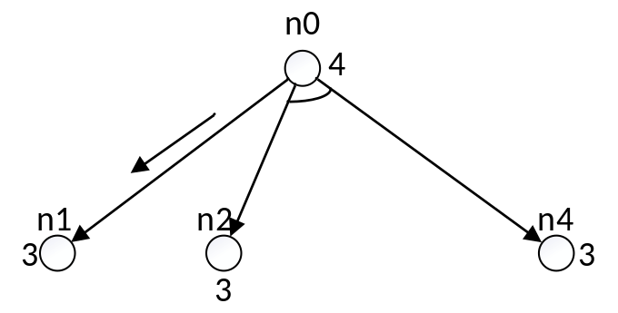
第1次扩展
  扩展初始结点n₀，左侧的1-连接符为最优动作
  n₀的代价更新为4，当前解路径的n₁的代价最小为待扩展结点
Notes:
项目名称，依托学科和实验室，单独一页

Slide 8
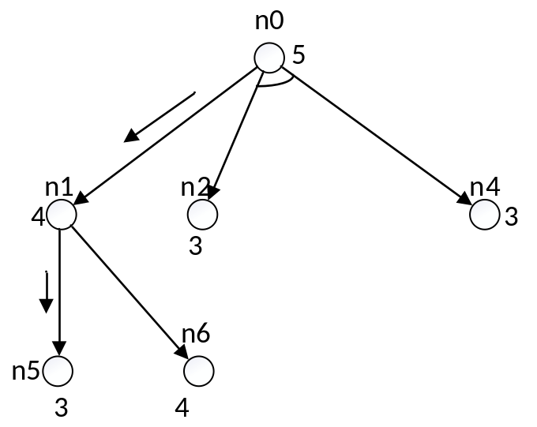
第2次扩展
  扩展结点n₁，左侧的1-连接符为最优动作
  n₁的代价更新为4， n₀的代价更新为5，当前解路径的n₅的代价最小为待扩展结点
Notes:
项目名称，依托学科和实验室，单独一页

Slide 9
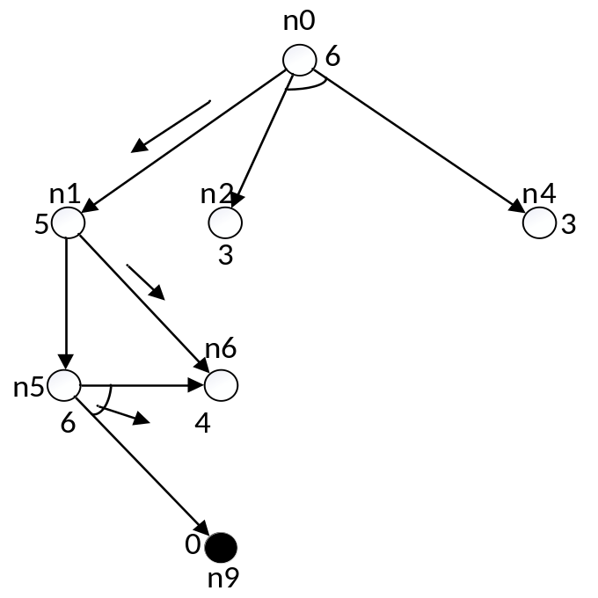
第3次扩展
  扩展结点n₅，唯一的2-连接符为最优动作
  n₅的代价更新为6，n₁更新了最优动作、代价更新为5，n₀的代价更新为6，当前解路径的n₆的代价最小为待扩展结点
Notes:
项目名称，依托学科和实验室，单独一页

Slide 10
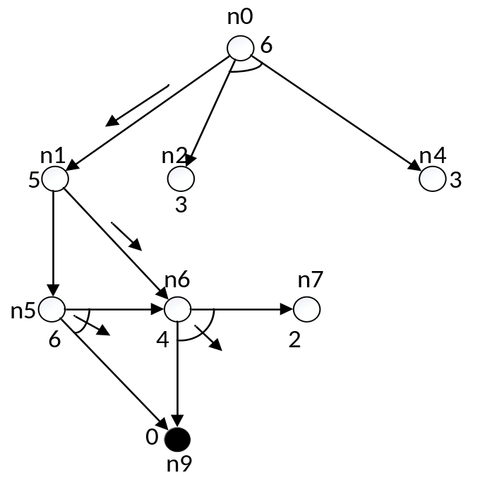
第4次扩展
  扩展结点n₆，唯一的2-连接符为最优动作
  n₆的代价更新为4（值不变），当前解路径的n₇的代价最小为待扩展结点（n₉为目标结点）
Notes:
项目名称，依托学科和实验室，单独一页

Slide 11
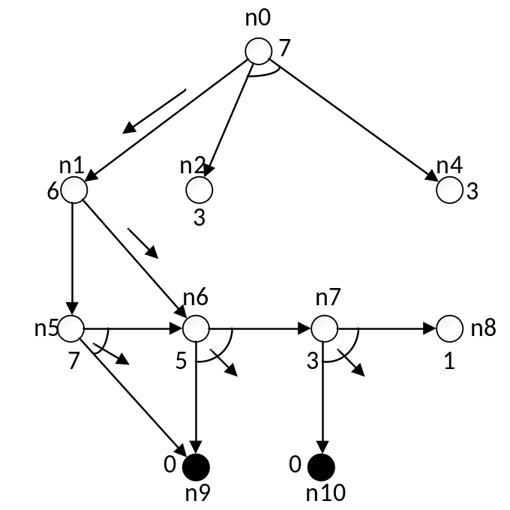
第5次扩展
  扩展结点n₇，唯一的2-连接符为最优动作
  n₇的代价更新为3，n₆的代价更新为5，n₁、n₅和n₀的代价分别更新为6、7、7，当前解路径的n₈的代价最小为待扩展结点（n₁₀为目标结点）
Notes:
项目名称，依托学科和实验室，单独一页

Slide 12
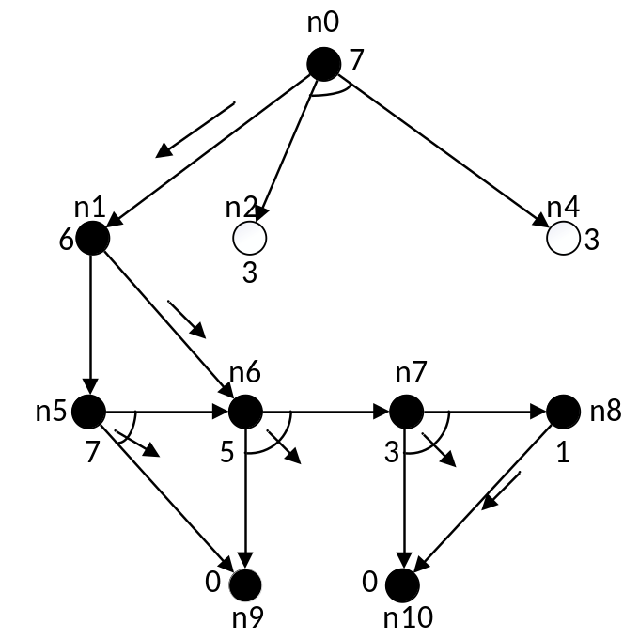
第6次扩展
  扩展结点n₈，唯一的1-连接符为最优动作
  n₈的代价更新为1（值不变），当前解路径上的所有结题均已扩展
Notes:
项目名称，依托学科和实验室，单独一页

Slide 13
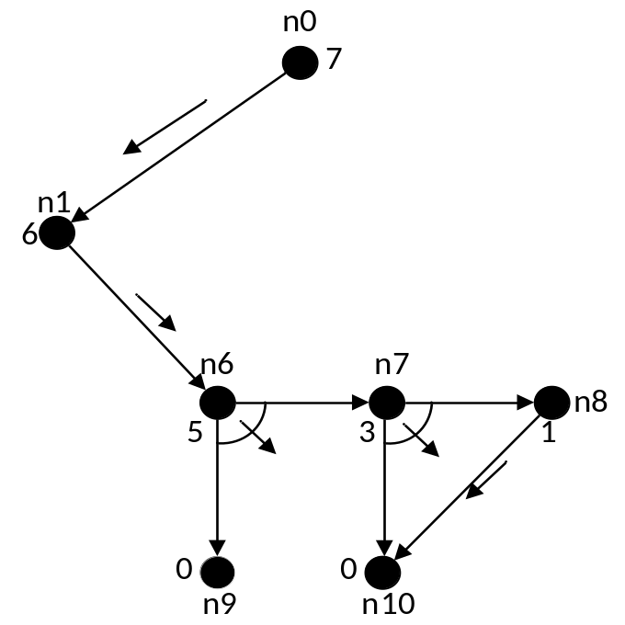
问题的解
  左图：问题原图
  中图：与或图搜索算法的扩展生成图
  右图：与或图搜索算法的解图
Notes:
项目名称，依托学科和实验室，单独一页

